Slide 1


Produzir + Conservar
Plano Setorial para Adaptação à Mudança do Clima e Baixa Emissão de Carbono na Agropecuária
2020-2030

Slide 2

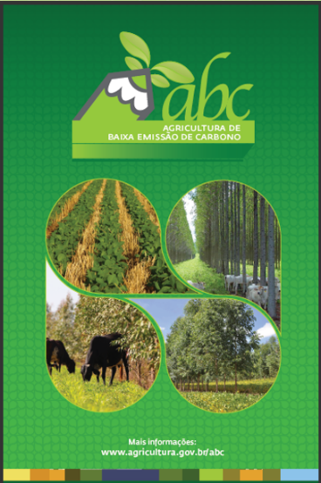
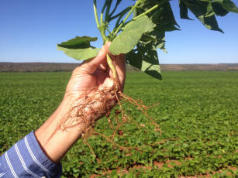
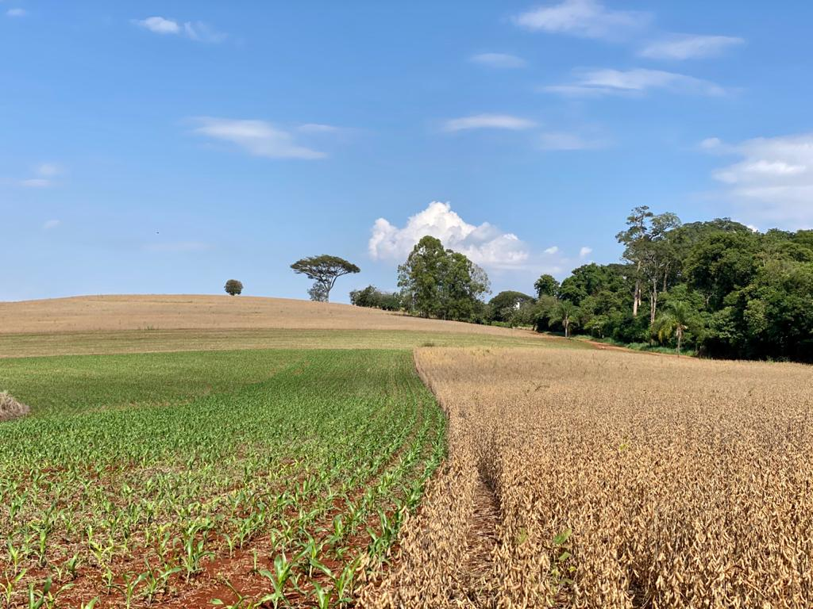
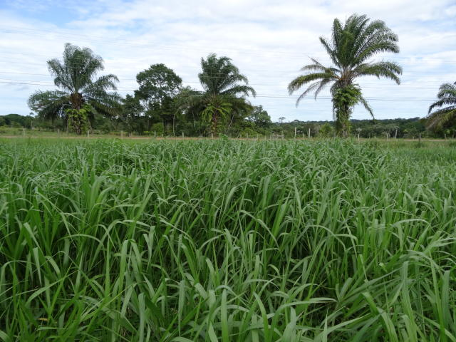
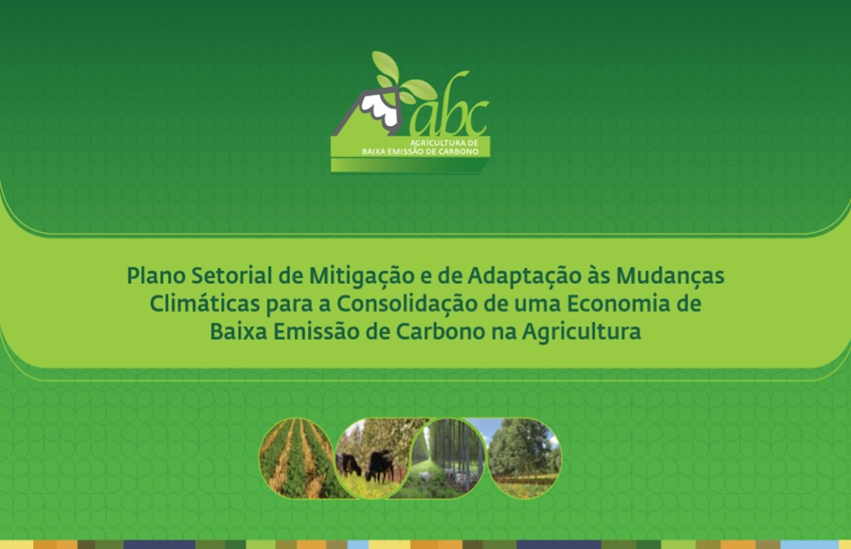
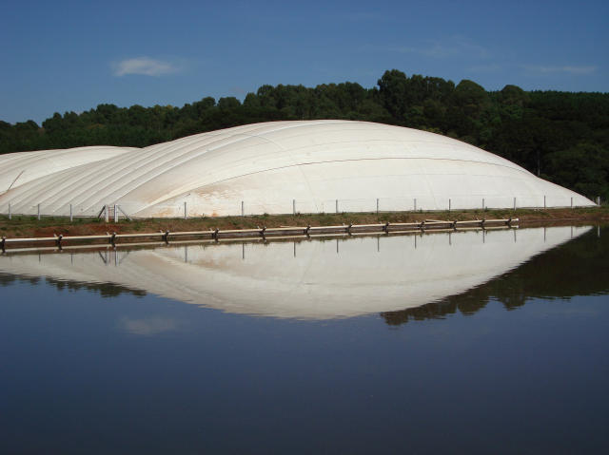
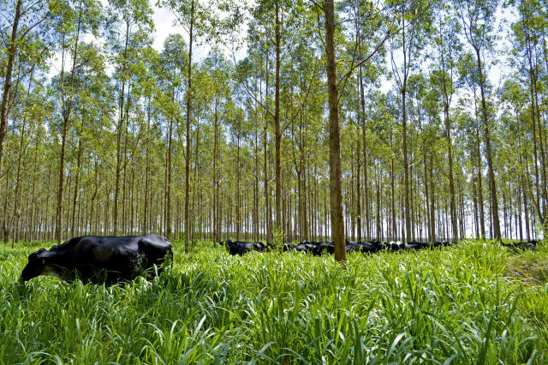
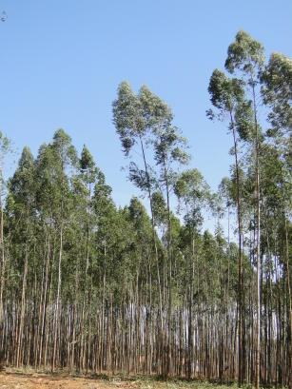
PLANO ABC 2010-2020
Notes:
O Plano Setorial de Mitigação e de Adaptação às Mudanças Climáticas para a Consolidação de uma Economia de Baixa Emissão de Carbono na Agricultura, resumidamente conhecido como Plano de Agricultura de Baixa Emissão de Carbono (Plano ABC), foi idealizado inicialmente quando dos preparativos do Brasil para participação da Convenção-Quadro das Nações Unidas sobre Mudança do Clima (UNFCCC) – COP 15, realizada em 2009 na cidade de Copenhague (Dinamarca). Foi quando o Brasil decidiu que a agropecuária nacional tinha condições de contribuir com as ações globais de enfrentamento aos efeitos deletérios das mudanças climáticas. Nessa participação o governo brasileiro apresentou um compromisso voluntário nacional de redução das emissões de 36,1% a 38,9%, até 2020, que totalizava cerca de 1 bilhão de toneladas de CO2 equivalente. Neste mesmo ano, o compromisso voluntário nacional de redução de emissões de gases de efeito estufa (GEE), até 2020, foi internalizado com a publicação da Lei nº 12.187, em 29 de dezembro, que instituiu Política Nacional sobre Mudança do Clima (PNMC). Com a nova PNMC, foi estabelecido a necessidade de se desenvolver ações que estivessem alinhadas ao esforço mundial de redução das emissões. O Agro brasileiro prontamente atendeu a demanda d PNMC e elaborou em 2010 o Plano ABC, que reúne o conjunto de ações da agropecuária brasileira para mitigação e de adaptação às mudanças climáticas visando à consolidação de uma economia de baixa emissão. O Plano ABC vem sendo implementado no Brasil desde 2010, buscando iniciar o processo de transformação da agropecuária brasileira de tradicional e emissora de GEE em outra mais sustentável, adaptada, resiliente e conservadora dos recursos naturais

Slide 3







ACORDO DE PARIS - TECNOLOGIAS ABC
Rede de Conhecimento em Agricultura
METAS VOLUNTÁRIAS (até 2020) | Adoção das tecnologias em 35,5 milhões de ha (~ ALEMANHA) Mitigação de 133 a 163 milhões Mg CO₂ eq.
15 milhões ha
4 milhões ha
8 milhões ha
3 milhões ha
5,5 milhões ha
4 milhões m3
Recuperação de
Pastagens Degradadas
ILPF
Sistema
Plantio Direto
Florestas
Plantadas
Fixação Biológica
Nitrogênio
Tratamento de Dejetos
Animais
RESULTADOS (de 2010 a 2018) | Adoção em 52 milhões de ha (~ 1,5 ALEMANHA) Mitigação ≃ 170 milhões Mg CO₂ eq. Alcance ≃ 115% da meta

Slide 4
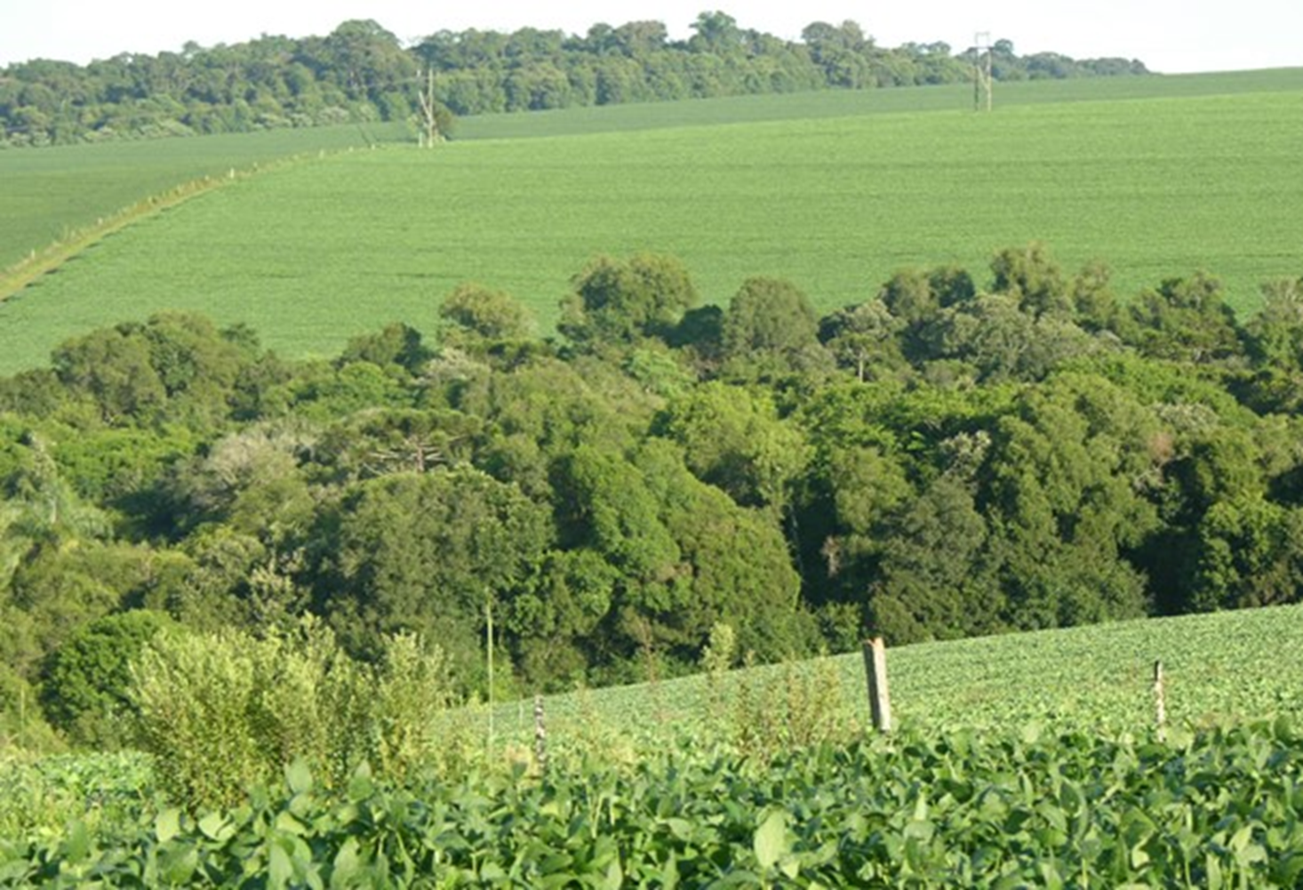
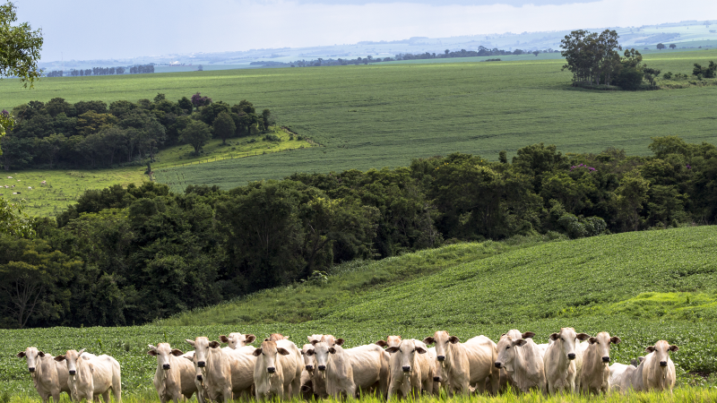
Promover a adaptação da agropecuária brasileira às mudanças do clima e a mitigação das emissões de Gases de Efeito Estufa, com aumento da eficiência e resiliência dos sistemas produtivos, por meio da gestão integrada da paisagem

Slide 5
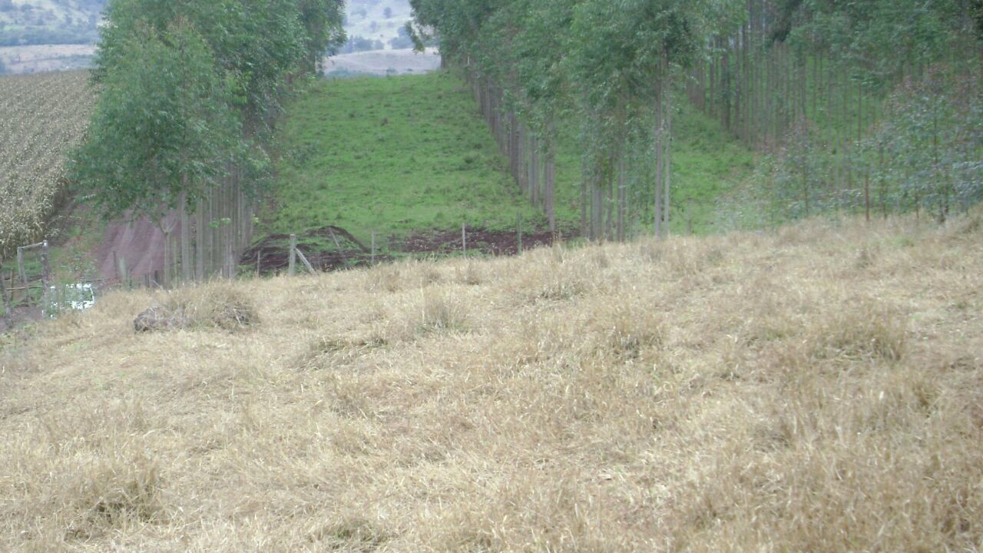
+ ADAPTAÇÃO E RESILIÊNCIA
Notes:
Menor risco para o produtor
Maior garantia de produtos a sociedade

Slide 6
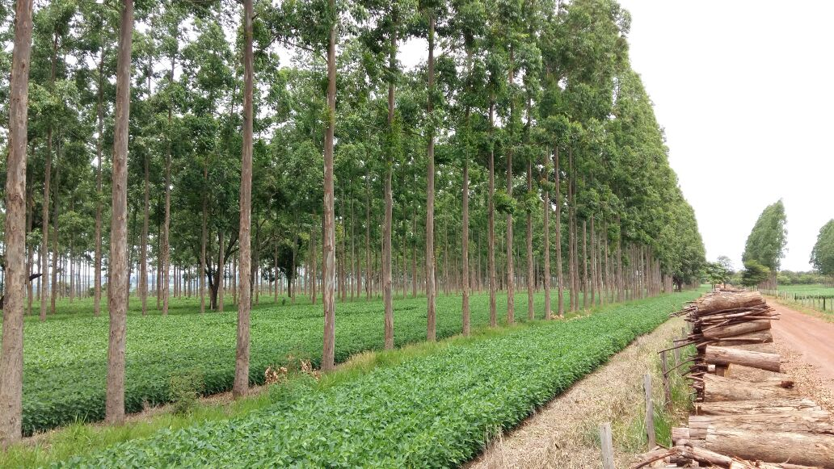
+ EFICIÊNCIA
Campo Grande (MS) - Brazil
Notes:
- 54% custo de produção
+ 74% qualidade do solo
+ 41% biodiversidade
- 20% consumo de água
55% a menos de emissão GEE
Área 6 x menor

Slide 7

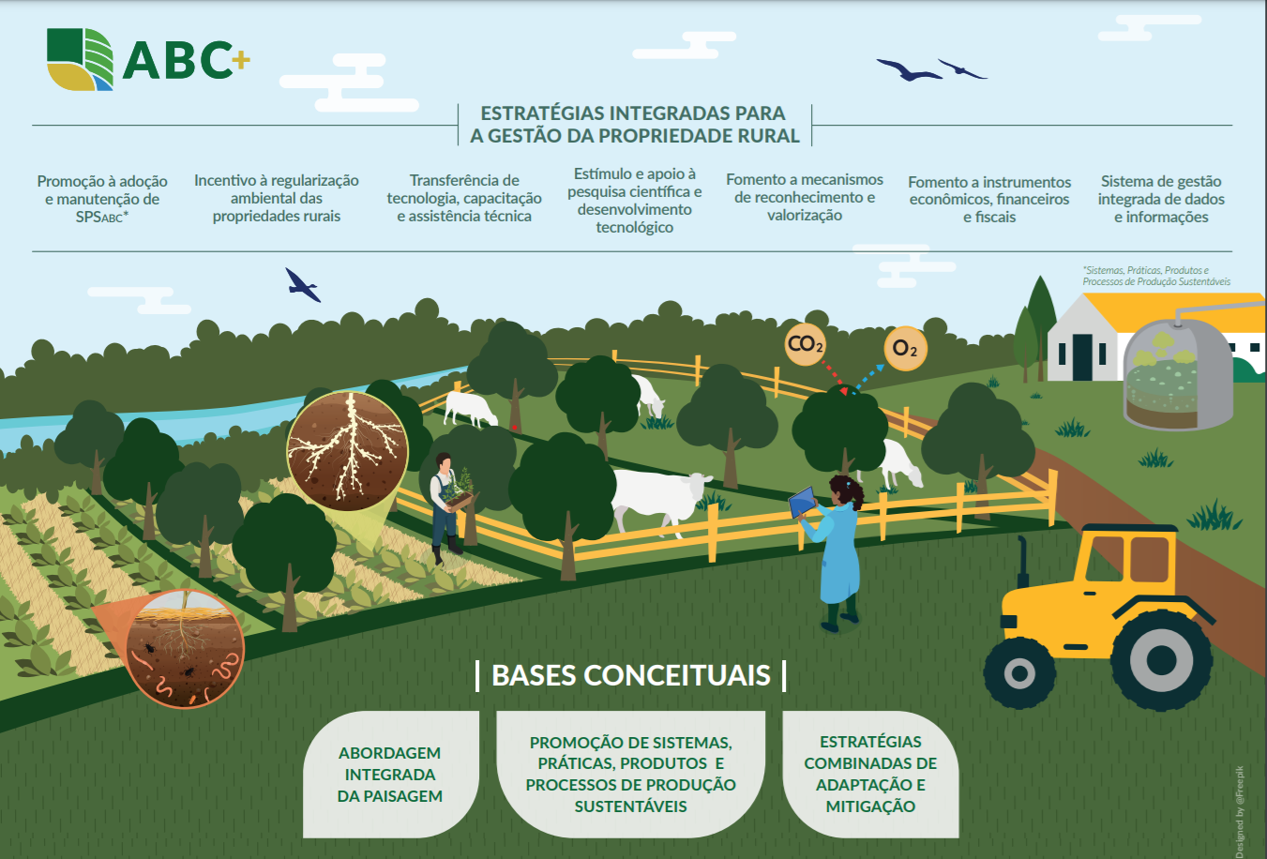

Slide 8
OPORTUNIDADES
Pesquisa aplicada
(“Science based”)
Capacitação e ATER
Novos SPSABC
Mecanismos de avaliação e valoração
Gestão de dados e informações
Finanças verdes
Observadas as particularidades de cada bioma
BIOMA
Regularização
Negócios e mercados
Credibilidade
Diversificação
Segurança alimentar e alimentos seguros
Investimentos
Notes:
sistemas de produção, tecnologias e insumos COM FOCO adaptação, < emissões e > produtividade e renda (atuais e adicionais)

Slide 9
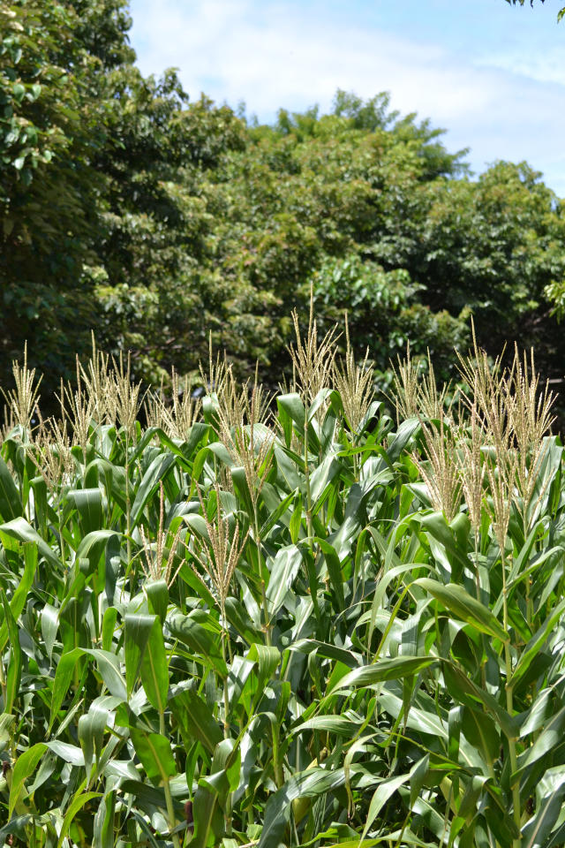
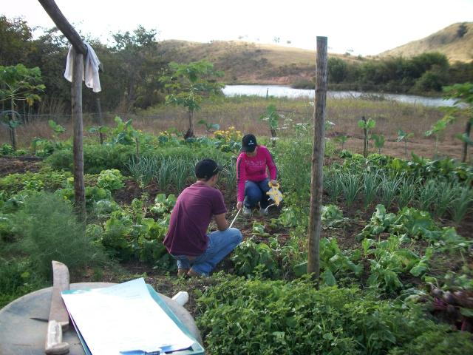
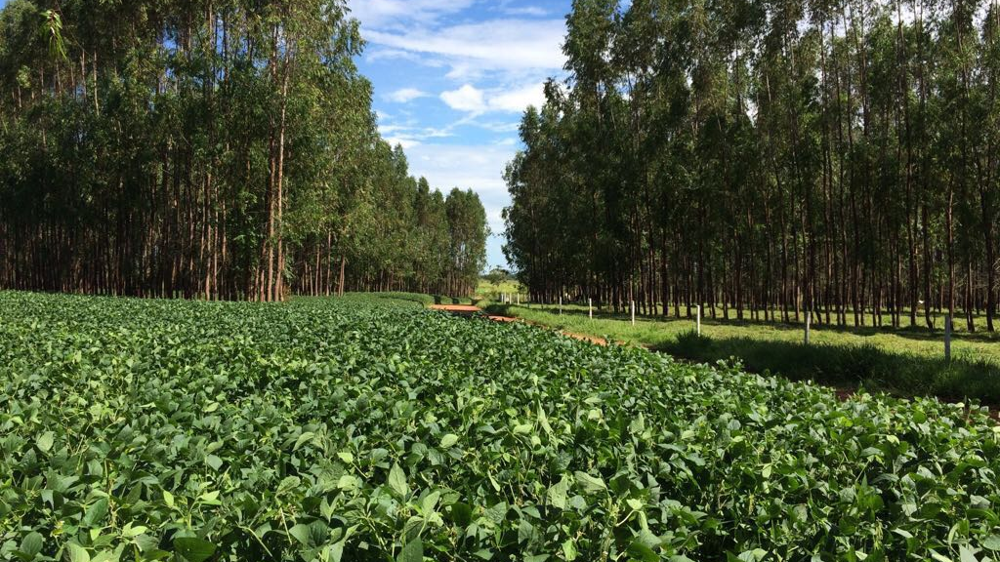
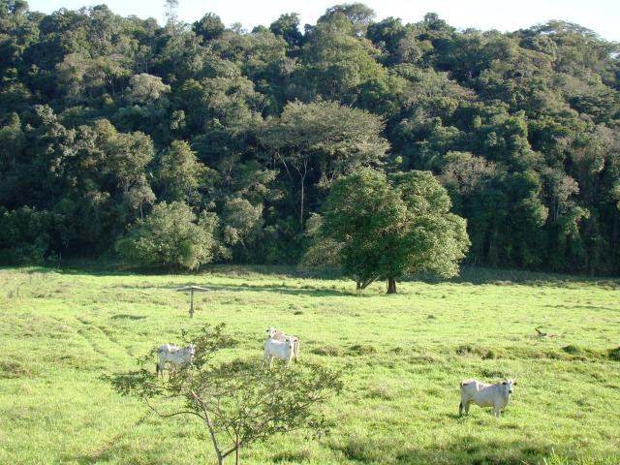
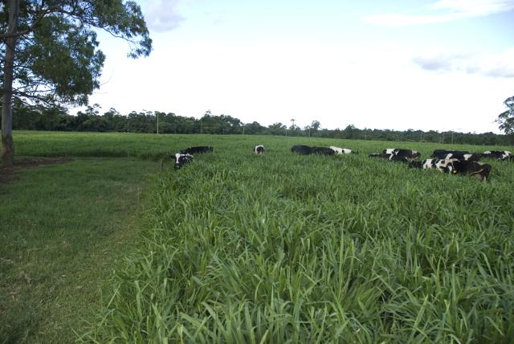
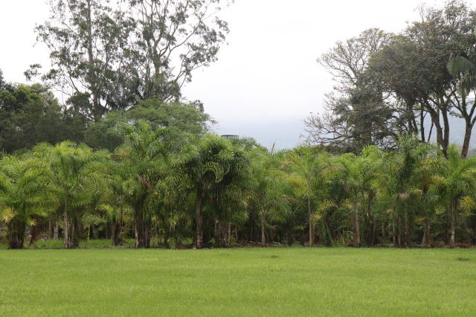
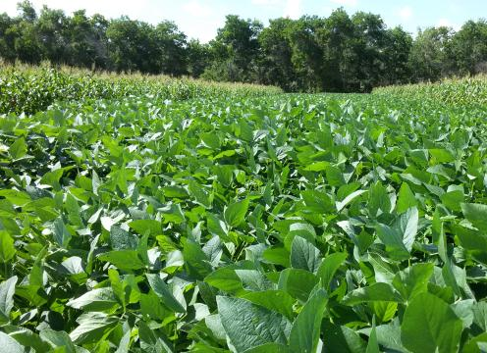
SISTEMAS AGROPECUÁRIOS MAIS SUSTENTÁVEIS, RESILIENTES E COMPETITIVOS
REGULARIZAÇÃO AMBIENTAL

Slide 10

É POSSÍVEL PRODUZIR E CONSERVAR!!
OBRIGADA!

